Slide 1

les 1
Rivieren, zeeën en oceanen
Doel van de les:
> Ik leg mijn ideeën uit en stel vragen.
> Ik kan op basis van de titel en afbeeldingen een voorspelling doen over het thema van het boek en wat het schrijfdoel van de auteur is.
Copyright ©Success for All. Alle rechten voorbehouden

Slide 2


les 1
Rivieren, zeeën en oceanen
Stap 1: Voorspellen
Team Kom tot een teamantwoord
5 minuten
Copyright ©Success for All. Alle rechten voorbehouden

Slide 3

les 1
Rivieren, zeeën en oceanen
Stap 2: Woorden van de week
de stoom
de oceanen
de kieuwen
de waterval
een mengeling
de getijden
het dons
dobberen
luxueus
Zelf Schrijf de woorden in je werkschrift
15 minuten
Klaar? Klaaropdrachten
Woordbon schrijven
Copyright ©Success for All. Alle rechten voorbehouden

Slide 4
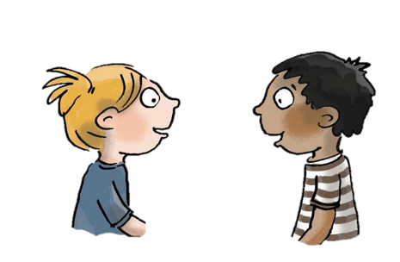
les 1
Rivieren, zeeën en oceanen
Stap 3: Lezen en verhelderen
Stap 4: Verhelderen met je maatje
Voorlezen ‘de blauwe planeet’
Zelf Lees ‘de kringloop van het water’ en ‘zout water’
10 minuten
Klaar? Schrijf een woordbon
Klaaropdracht les 1
Maatje Memo’s bespreken
Moeilijke woorden overhoren
5 minuten
Maatje Duolezen ‘zout water’
Stap 5: Verhelderen met team
Team Woorden verhelderen
‘de kringloop van het water’ en ‘zout water’
5 minuten
Copyright ©Success for All. Alle rechten voorbehouden

Slide 5

les 1
Rivieren, zeeën en oceanen
Stap 6: Terugblik en vooruitblik
Terugblik
> Samenwerken
> Voorspellen
> Woorden van de week
> Lezen en verhelderen
> Punten en feedback
Vooruitblik
> Samenvatten
> Woorden van de week
> Lezen en verhelderen
Copyright ©Success for All. Alle rechten voorbehouden

Slide 6
les 2
Rivieren, zeeën en oceanen
Doel van de les:
> Ik leg mijn ideeën uit en stel vragen.
> Ik kan belangrijke details van de sleutelwoorden terugvinden in de tekst en deze benoemen.
Copyright ©Success for All. Alle rechten voorbehouden

Slide 7


les 2
Rivieren, zeeën en oceanen
Stap 1: Woorden van de week
Stap 2: Samenvatten
Stap 3: Lezen en verhelderen
Maatje Bespreken woorden 5-8
Klaar? Klaaropdrachten
Team Teamantwoord / ideeënboom
5 minuten
Voorlezen ‘zoet water’
Zelf Lees ‘brak water’ en ‘zeeën en oceanen’
10 minuten
Klaar? Klaaropdrachten
Schrijf een woordbon
Copyright ©Success for All. Alle rechten voorbehouden

Slide 8

les 2
Rivieren, zeeën en oceanen
Stap 4: Verhelderen met je maatje
Stap 6: Terugblik en vooruitblik
Maatje Memo’s bespreken
Moeilijke woorden overhoren
5 minuten
Maatje Duolezen ‘zeeën en oceanen’
Terugblik
> Woorden van de week
> Samenvatten / ideeënboom
> Lezen en Verhelderen
> Punten en feedback
Vooruitblik
> Woorden van de week
> Lezen en Verhelderen
Stap 5: Verhelderen met team
Team Woorden verhelderen
‘brak water’ en ‘zeeën en oceanen’
5 minuten
Copyright ©Success for All. Alle rechten voorbehouden

Slide 9
les 3
Rivieren, zeeën en oceanen
Doel van de les:
> Ik leg mijn ideeën uit en stel vragen.
> Ik ken de betekenis van de woorden van de week.
Copyright ©Success for All. Alle rechten voorbehouden

Slide 10

les 3
Rivieren, zeeën en oceanen
Stap 1: Woorden van de week
Stap 2: Lezen en verhelderen
Stap 3: Verhelderen met je maatje
Maatje Bespreken woorden 9-12
Klaar? Klaaropdrachten
Zelf Lees ‘de Grote Oceaan’, ‘de Zuidelijke Oceaan’ en ‘de Noordelijke IJszee’
10 minuten
Klaar? Klaaropdrachten
Schrijf een woordbon
Maatje Memo’s bespreken
Moeilijke woorden overhoren
Klaar? Schrijf een woordbon/ Klaaropdrachten
Copyright ©Success for All. Alle rechten voorbehouden

Slide 11
les 3
Rivieren, zeeën en oceanen
Stap 4: Duo-lezen en verhelderen met team
Stap 5: Terugblik en vooruitblik
Maatje Duolezen
‘de Noordelijke IJszee’
10 minuten
Team Woorden verhelderen
‘de Grote Oceaan’, ‘de Zuidelijke Oceaan’ en ‘de Noordelijke IJszee’
5 minuten
Zelf Kopieerblad
10 minuten
Terugblik
> Woorden van de week
> Lezen en Verhelderen
> Punten en feedback
Vooruitblik
> Toets
Copyright ©Success for All. Alle rechten voorbehouden

Slide 12
les 4
Rivieren, zeeën en oceanen
Doel van de les:
> Ik leg mijn ideeën uit en stel vragen.
> Ik kan informatie uit een tekst halen.
Copyright ©Success for All. Alle rechten voorbehouden

Slide 13
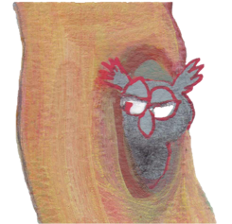
les 4
Rivieren, zeeën en oceanen
Stap 1: Woorden van de week
Stap 2: Toets
Zelf Oefenen voor de toets
5 minuten
Zelf Lees ‘de Caraïbische Zee’ en ‘de Middellandse Zee’ en maak de toetsvragen
30 minuten
Klaar? Oefen de woordrijtjes
Copyright ©Success for All. Alle rechten voorbehouden

Slide 14

les 4
Rivieren, zeeën en oceanen
Stap 3: Terugblik en vooruitblik
Terugblik
> Toets
> Punten en feedback
Vooruitblik
> Schrijfopdracht
> Team van de week
Copyright ©Success for All. Alle rechten voorbehouden

Slide 15
les 5
Rivieren, zeeën en oceanen
Doel van de les:
> Ik leg mijn ideeën uit en stel vragen.
> Ik kan de waterkringloop tekenen en beschrijven hoe de kringloop van het water werkt.
Copyright ©Success for All. Alle rechten voorbehouden

Slide 16

les 5
Rivieren, zeeën en oceanen
Stap 1: Schrijfopdracht
Maatje Bespreek hoe de tekening eruit komt te zien. Schets de tekening en schrijf jullie kladversie.
20 minuten
Maatje Bespreek de tekst
Verbeter de tekst
10 minuten
Zelf Netversie kopieerblad
10 minuten
Klaar? Tekening afmaken
Oefen de woordrijtjes
Copyright ©Success for All. Alle rechten voorbehouden

Slide 17
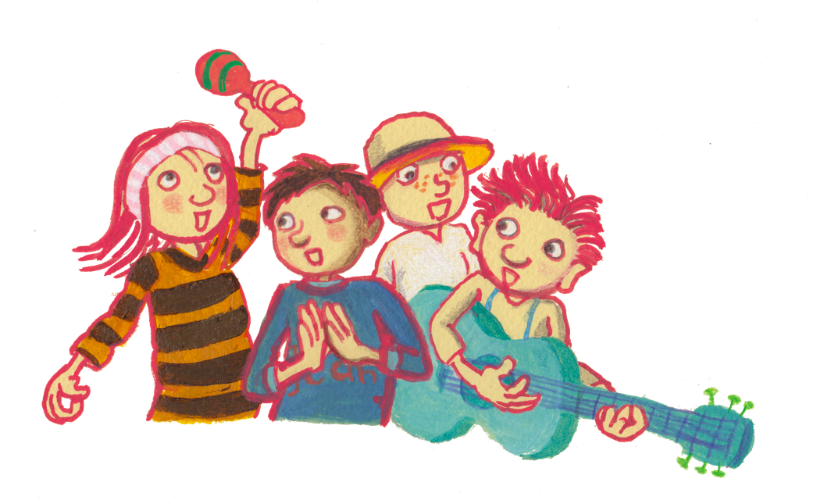
les 5
Rivieren, zeeën en oceanen
Stap 2: Terugblik en vooruitblik
Terugblik
> Woordbonnen
> Schrijfopdracht
> Samenwerken
> Punten en feedback
> Team van de week
Vooruitblik
Copyright ©Success for All. Alle rechten voorbehouden

